Slide 1
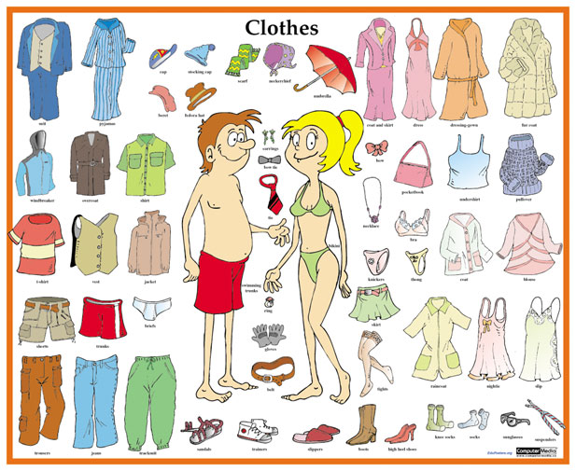

Elektronická učebnice - I. stupeň Základní škola Děčín VI, Na Stráni 879/2 – příspěvková organizace Anglický jazyk
8.1 Clothes
http://www.youtube.com/watch?v=z5vg2gHn8lE&feature=related
http://www.computermedia.cz/obrazy/seznam.html?kategorie=40
Autor: Zuzana Tonderová

Slide 2
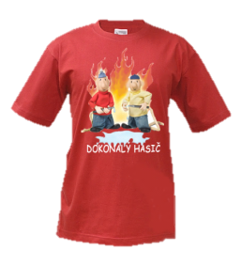
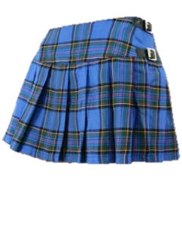
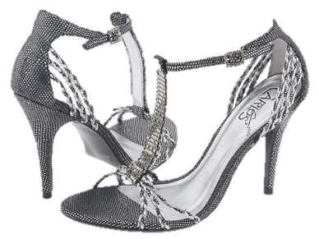
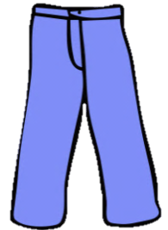
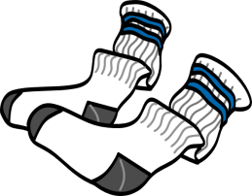
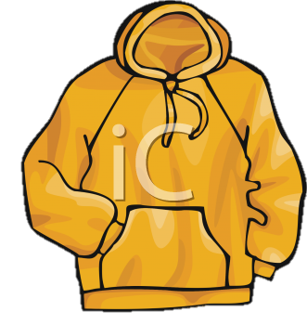
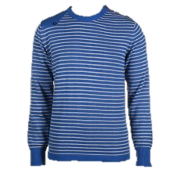
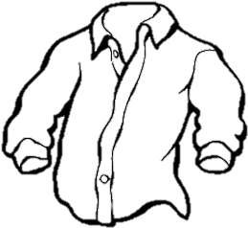
Elektronická učebnice - I. stupeň Základní škola Děčín VI, Na Stráni 879/2 – příspěvková organizace Anglický jazyk
8.2 What do we already know?
T – shirt
Skirt
Shoes
Trousers
Socks
Jumper
Sweatshirt
Shirt

Slide 3
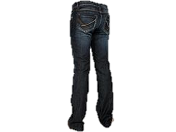
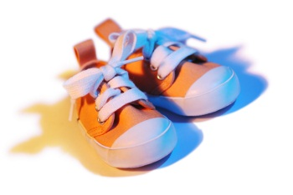
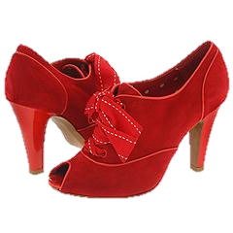
Elektronická učebnice - I. stupeň Základní škola Děčín VI, Na Stráni 879/2 – příspěvková organizace Anglický jazyk
8.3 New terms – verb "to have got" – „mít“ – v 1. a 3. osobě
I have got…. – Já mám ….
I haven´t got... – Já nemám….
Have you got….? – Máš….?
She has got… – Ona má…
He has got… – On má….
She hasn´t got… – Ona nemá….
He hasn´t got... – On nemá…
Has she/he got…? – Má ona/on…?

Slide 4
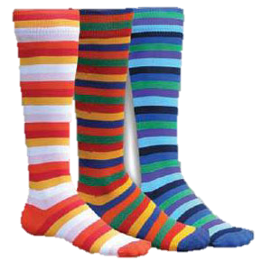
Elektronická učebnice - I. stupeň Základní škola Děčín VI, Na Stráni 879/2 – příspěvková organizace Anglický jazyk
8.4 Have got
Make sentences with these words:
I have got a blue scarf etc…..
He
blue
jumper
She
have/has got
orange
shoes
I
green
scarf
red
trousers
yellow
T – shirt
black
socks
white
skirt

Slide 5
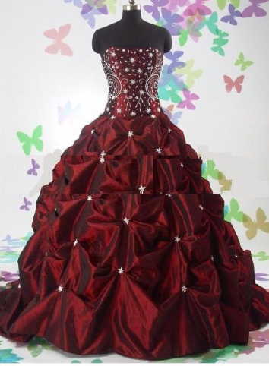
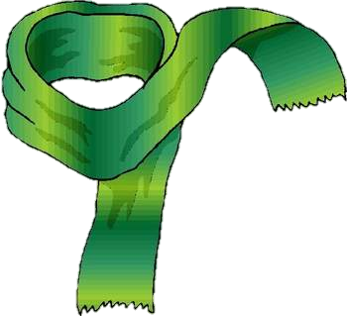
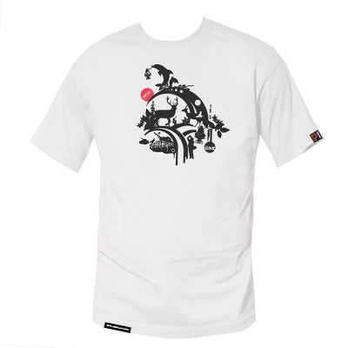
Elektronická učebnice - I. stupeň Základní škola Děčín VI, Na Stráni 879/2 – příspěvková organizace Anglický jazyk
8.5 Exercises
Put the words in the correct order and make sentences.
a- she- has-lovely-got-dress ____________________________
he-cap-got-an-orange-has ____________________________
sweatshirt-got-a-you-have-green _______________________
got-a-yellow-have-scarf-I ____________________________
has-T-shirt-he-white-got-a __________________________

Slide 6
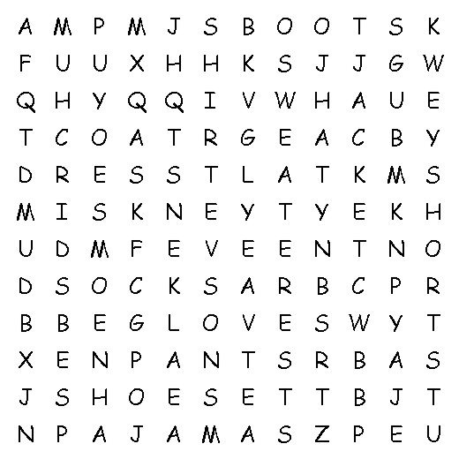
Elektronická učebnice - I. stupeň Základní škola Děčín VI, Na Stráni 879/2 – příspěvková organizace Anglický jazyk
8.6 Something more difficult
Find these words:
boots coat dress gloves hat | jacket pajamas pants shirt | shoes shorts socks sweater
http://pavlakordosovaenglish.blogspot.com/2011/02/clothes-shopping-clothes.html

Slide 7
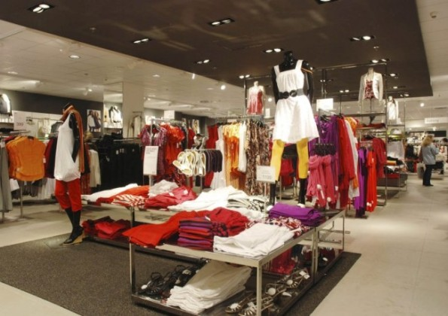
Elektronická učebnice - I. stupeň Základní škola Děčín VI, Na Stráni 879/2 – příspěvková organizace Anglický jazyk
8.7 Song – The clothing song
Socks, Pants, Shirt and Shoes,
I´m ready for school.
Sister how about you?
Socks, Skirt, Sirht and Shoes,
I´m ready for school.
Brother how about you?
We´re going to school.
We´re looking cool.
We´re going to school
And we´re looking cool….
http://www.youtube.com/watch?v=wUakDOHAmVg
Notes:
r

Slide 8
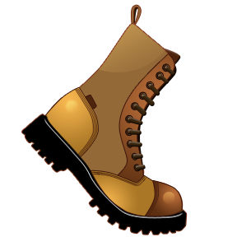
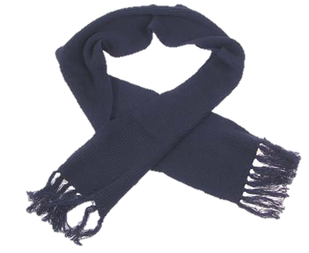
Elektronická učebnice - I. stupeň Základní škola Děčín VI, Na Stráni 879/2 – příspěvková organizace Anglický jazyk
8.8 Revision test
What are not clothes?
Bread
Scarf
Shoes
Trousers
2. What is right: Has she got a blue skirt?
Yes, she have..
Yes, she got
Yes, she has.
Yes, she not.
3. Odd one out:
T-shirt
Shirt
Dress
Dog
4. What is it? – „mjpure“
Scarf
b. Jeans
c. Jumper
d. Skirt
Correrct answers:
1a,2c,3d,4c

Slide 9
Elektronická učebnice - I. stupeň Základní škola Děčín VI, Na Stráni 879/2 – příspěvková organizace Anglický jazyk
8. 9 Použité zdroje, citace
http://www.youtube.com/watch?v=z5vg2gHn8lE&feature=related
http://www.computermedia.cz/obrazy/seznam.html?kategorie=40
http://pavlakordosovaenglish.blogspot.com/2011/02/clothes-shopping-clothes.html
http://www.youtube.com/watch?v=wUakDOHAmVg

Slide 10
Elektronická učebnice - I. stupeň Základní škola Děčín VI, Na Stráni 879/2 – příspěvková organizace Anglický jazyk
8. 10 Anotace
Autor | Zuzana Tonderová
Období | 07 – 12/2011
Ročník | 2. ročník
Klíčová slova | Oblečení, sloveso „ mít „ v 1. a 3. osobě
Anotace | Prezentace popisující názvy oblečení a tvoření slovesa „ mít „ v 1. a 3. osobě jednotného čísla

